Slide 1
RODITELJI I DIJETE U SPORTU
Izv. prof. dr. sc. Iva Blažević

Slide 2
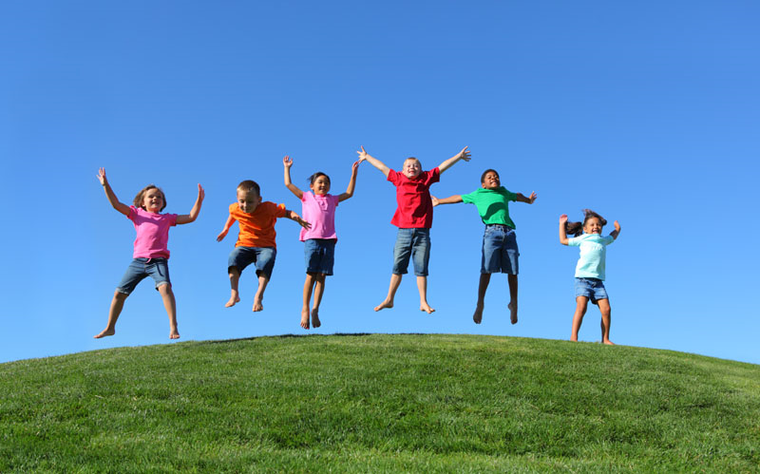
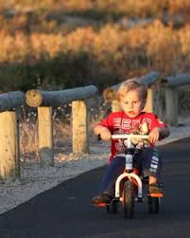
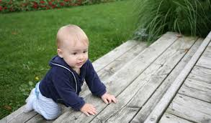
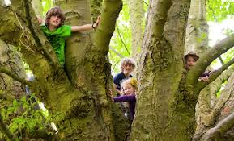
  Kako i kada dijete uključiti u sport?
Rano doba – igra
Sportski programi u predškolsko doba (sportske igraonice i univerzalna sportska škola)
6-7 godina

Slide 3
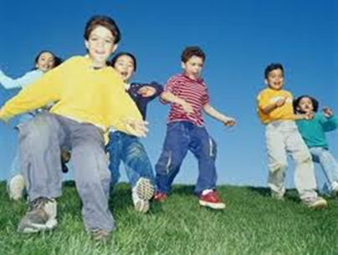
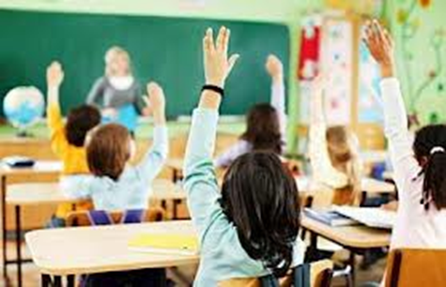
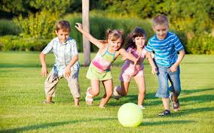
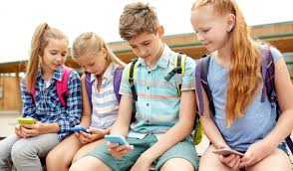
Rana i predškolska dob vs. školska dob

Slide 4
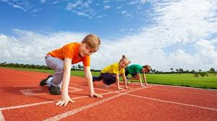
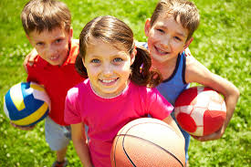
Koji sport odabrati za dijete?
Djetetove osobine i karakteristike sporta
Mijenjanje vrste sportova
Pomaganje djeci u izboru
Individualni sportovi
Momčadski sportovi

Slide 5
Kako reagirati kod gubitka interesa za sport?
Ohrabrivati i poticati djecu
Ukazivati na poželjne strane sporta
Imati strpljenja dok ne nauči elemente (tehniku) sporta
Ponuditi neki drugi sport
„Probno razdoblje”

Slide 6
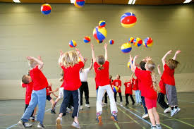
Sport i škola
Organizacija vremena
Školske i sportske obaveze
Uz pomoć odraslih
Samostalno

Slide 7
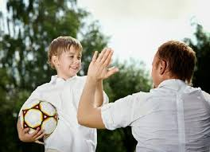
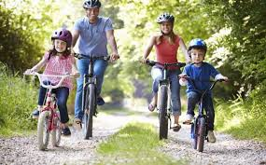
Roditelji u sportu
Uzor djeci od najranije dobi
Aktivno provođenje slobodnog vremena
Podrška djetetu u svim aspektima bavljenja sportom
Natjecanja

Slide 8
HVALA NA PAŽNJI!

